Slide 1
Estructura básica de C#
By: Moises Vaquera, Jorge Montiel y Edu Ibarra

Slide 2
Estructura básica en C#
01

Slide 3
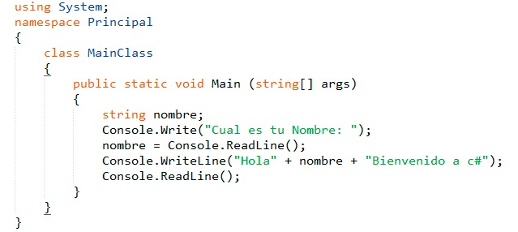
Estructura básica

Slide 4
Tipos de datos
02

Slide 5
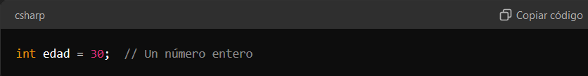
Entero

Slide 6
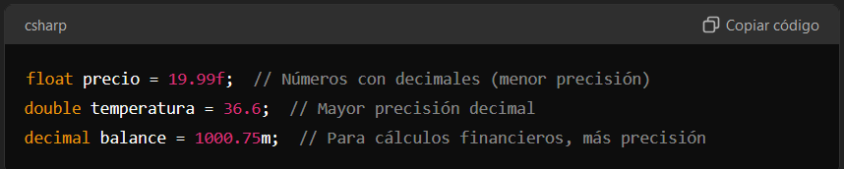
Float

Slide 7
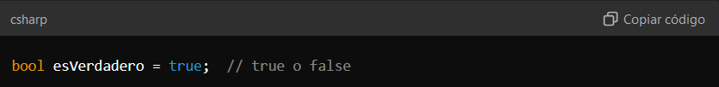
Booleano

Slide 8
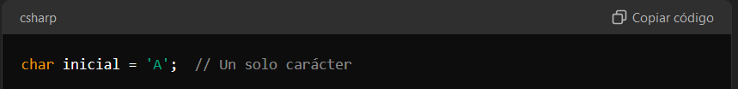
String

Slide 9
Operadores artmetica
03

Slide 10
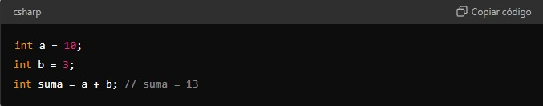
Suma

Slide 11

Resta

Slide 12

Multiplicacion

Slide 13

Division

Slide 14

Modulos

Slide 15
GRACIAS POR SU ATENCION

